Slide 1
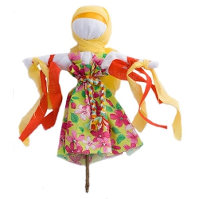
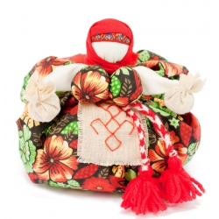
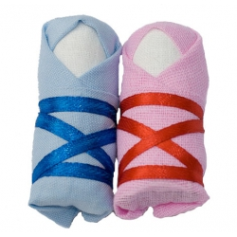
«Народная кукла своими руками»
http://www.o-detstve.ru/Портал «О детстве»
Мастер – класс
для родителей
Романова М.В., воспитатель МАДОУ № 82 «Гусельки», г. Северодвинск, 2012
Моя педагогическая инициатива

Slide 2
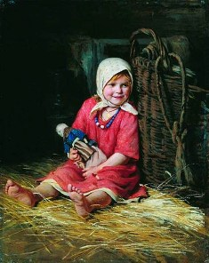
Цель мастер – класса:
http://www.o-detstve.ru/Портал «О детстве»
привлечь внимание родителей к культурному наследию русского народа;
дать родителям знания о народной кукле, её роли и значении для детей;
познакомить с различными видами традиционной
тряпичной народной куклы, способами её
изготовления;
выяснить место традиционной русской куклы
в воспитании подрастающего поколения
и возможности использования народной куклы
в развитии современного ребёнка.
К. Лемох, "Варька"

Slide 3
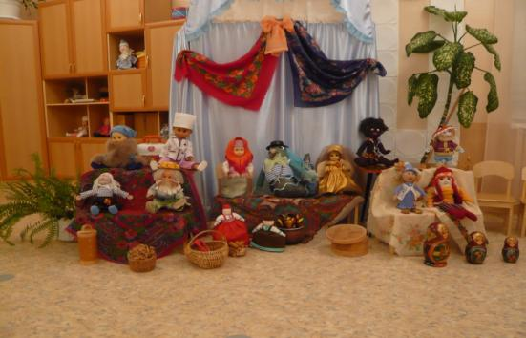
Ход мастер – класса:
http://www.o-detstve.ru/Портал «О детстве»
Зал оформлен в русском стиле. Звучит народная музыка.
Родители знакомятся с выставкой кукол, изготовленных педагогами,
затем к ним присоединяется ведущая – мастерица.
Здравствуйте, гости дорогие! Я рада видеть вас у себя в гостях. Давайте познакомимся.
Все представляются друг другу.
Всем вам известно, что такое кукла. У каждого из нас в памяти хранится, та единственная, которой мы отдали своё сердце.
По сути своей кукла – это отображение образа человека или животного, которое может быть сделано из самого разнообразного материала: ткани, кожи, бумаги, дерева, пластмассы, а также других материалов.
А какие куклы вы покупаете своим детям?
В какие игры ребёнок с ними играет?
// Выслушиваются ответы родителей.
Посмотрите, здесь представлены куклы,
изготовленные педагогами нашего детского сада.
Представление кукол изготовленных педагогами детского сада.

Slide 4
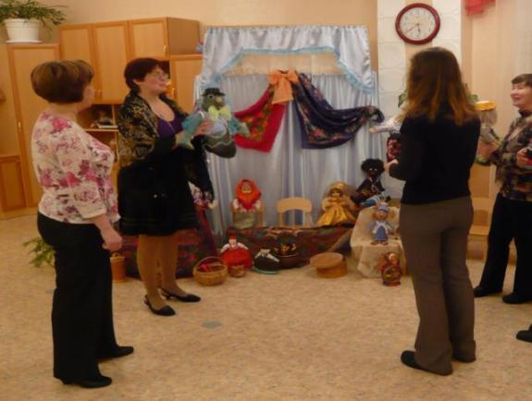
http://www.o-detstve.ru/Портал «О детстве»
Кукла – отражение человека. Как и человек, она может какой угодно: дружелюбной, злой, грустной или весёлой. Куклы имитируют взрослый мир, подготавливая ребёнка к взрослым отношениям. Кукла может выполнять разные роли и является как бы партнёром ребёнка. Он действует с ней так, как ему хочется, заставляя её осуществлять свои мечты и желания.
Вы знаете, что мир современных кукол очень велик и многообразен. Изготовленные из искусственных материалов они привлекают нас.
Почему?
Как вы считаете, от выбора куклы зависит, будущая жизнь ребёнка?
// Выслушиваются ответы родителей.

Slide 5
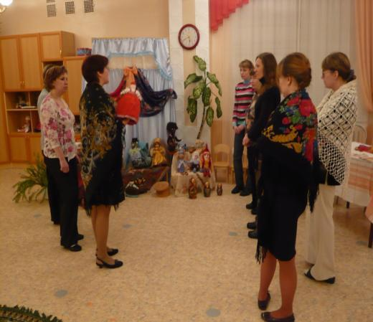
http://www.o-detstve.ru/Портал «О детстве»
Дети во все времена играли в куклы. И сегодня, я хочу познакомить вас с прабабушкой современных кукол.
Такой русской красавице отводилась главная роль в воспитании и развитии детей. А почему? На этот вопрос мы с вами попробуем ответить вместе.
Русские традиционные куклы делали по разным
поводам, для разных случаев. Игровые куклы,
предназначались для забавы детям. Обрядовых кукол
почитали и ставили в избе, в красный угол. Они имели
ритуальное назначение. Существовали куклы, служившие
оберегом своим хозяевам.
Самой распространенной игрушкой на Руси была
тряпичная кукла. В куклы играли все дети примерно до
7 – 8 лет, пока не имели различий в костюме.
Даже в самых бедных крестьянских семьях такие куклы имелись обязательно.
Игрушки – куклы берегли. Клали их в приданое.
Пока дети были маленькими, кукол им шили матери, бабушки, старшие сёстры. С пяти лет такую потешку могла делать любая девочка.

Slide 6
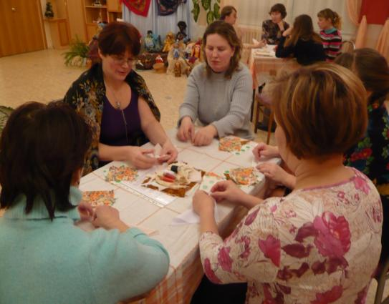
http://www.o-detstve.ru/Портал «О детстве»
Кукла рассматривалась, как эталон рукоделия. По ним судили о мастерстве и вкусе их владелицы. В кукольных играх дети непроизвольно учились вышивать, прясть, постигали традиционное искусство одевания.
Подбирая ткани и нитки для будущей куклы, учитывали символический смысл каждого цвета:
красный – само солнце, огонь, символ плодородия;
жёлтый – тепло, младенчество;
зелёный – здоровье, молодость;
синий – высокие помыслы и духовное общение;
чёрный – сила, власть, богатство, крепкая семья.
Русская тряпичная кукла включает в себя несколько
типов, сформированных традицией.
Сейчас мои подружки – мастерицы познакомят
вас с некоторыми из них
Родители рассаживаются по несколько человек за каждый стол,
где их ожидают мастерицы. Каждая из них рассказывает о своей русской традиционной кукле, способе её изготовления. По окончании работы над куклой, родители меняются местами с родителями из другой группы и т.д. Пока все не попробуют изготовить различные виды кукол.

Slide 7
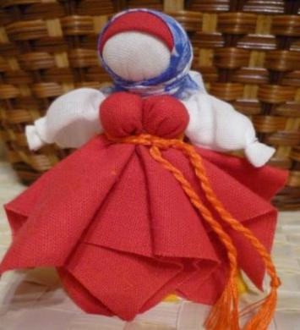
О вепсской кукле – обереге
http://www.o-detstve.ru/Портал «О детстве»
Рассказ мастерицы на примере вепсской куклы идёт одновременно с её изготовлением.
Вепсская кукла – одна из самых древних обереговых кукол. Она сопровождала ребенка с самого детства и до тех пор, пока не "уходила", т.е. не рвалась. Это образ замужней женщины. А также символ благополучия и достатка, а её большая грудь –символ сытого, здорового ребёнка.
Куколка делалась, как правило, из старых вещей матери. Мама или бабушка отрывали от «счастливых» платьев лоскутки и связывали их в куколку. Жизнь ребёнка должна быть без разрезов и проколов, цельной и счастливой. Именно поэтому при изготовлении куклы не использовались ножницы и иглы, а лоскутки ткани отрывались руками.
Чтобы её изготовить, понадобиться лоскут отбелённой
хлопковой ткани, 3 – 4 лоскута цветного ситца, разноцветные
обрывки нитей. Голова, ручки и ножки куклы делаются из
необработанной ткани или ветоши и скручиваются ниткой.
В наряде куклы обычно присутствует красный цвет –
символизирующий тепло, здоровье, радость.
По окончании изготовления родителями кукол, все собираются не середине зала.

Slide 8
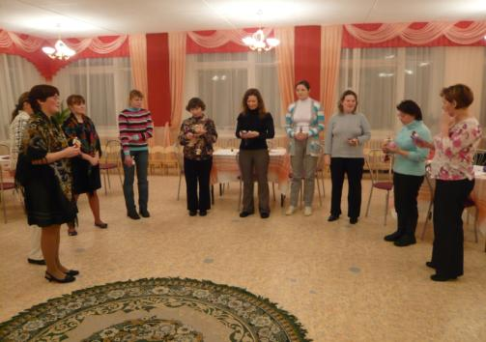
http://www.o-detstve.ru/Портал «О детстве»
Какие красавицы – куклы у нас с вами получились. Мы делали этих кукол все вместе, посмотрите, есть ли среди них одинаковые? // Выслушиваются ответы родителей.
Каждая кукла индивидуальна, она отражает образ того человека, который её делал.
Мы с вами сделали несколько народных кукол за очень короткое время. Как вы считаете, чему может научиться ребёнок в процессе изготовления такой куклы? // Выслушиваются ответы родителей.
Обратите внимание, все наши куклы "безлики".
Вы можете сказать, какое настроение сейчас у этой куклы?
// Выслушиваются ответы родителей.
Так же как вы, дети должны выдумать настроение куклы и её характер. Это позволяет детям мечтать и фантазировать. Наделяя куклы теми или иными чертами, ребёнок примеривает на себя «взрослую жизнь», учится быть частью окружающего мира.
Такая добротная и ладная кукла может украсить
ваш дом или стать хорошим подарком на праздник.
Ведущая подводит итоги, используя ответы родителей.
Благодарит за внимание и прощается: «До новых встреч».
* Ответы родителей на вопросы по необходимости могут комментироваться мастерицей.

Slide 9
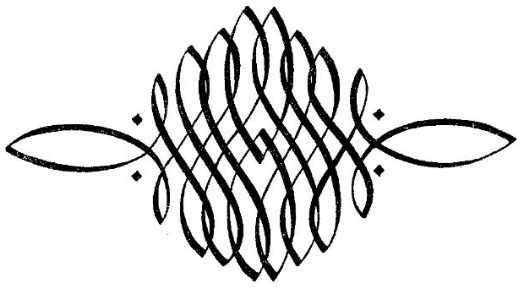
1.http://www.cultnord.ru/www.kenozerje.1771.com/www.kenozerje.17-71.com/www.kenozerje.17-71.com/Trjapichnaja_kukla.html 2.http://www.katjushik.ru/?s=%D0%B2%D0%B5%D0%BF%D1%81%D1%81%D0%BA%D0%B0%D1%8F+%D0%BA%D1%83%D0%BA%D0%BB%D0%B0& 3.http://www.koloyar.ru/handcraft/doll
http://www.o-detstve.ru/Портал «О детстве»
В проведении мастер – класса принимали участие педагоги детского сада:
С.А. Хромцова, М.С. Жданова.
В работе были использованы
материалы интернет ресурсов:
Моя педагогическая инициатива

